Slide 1

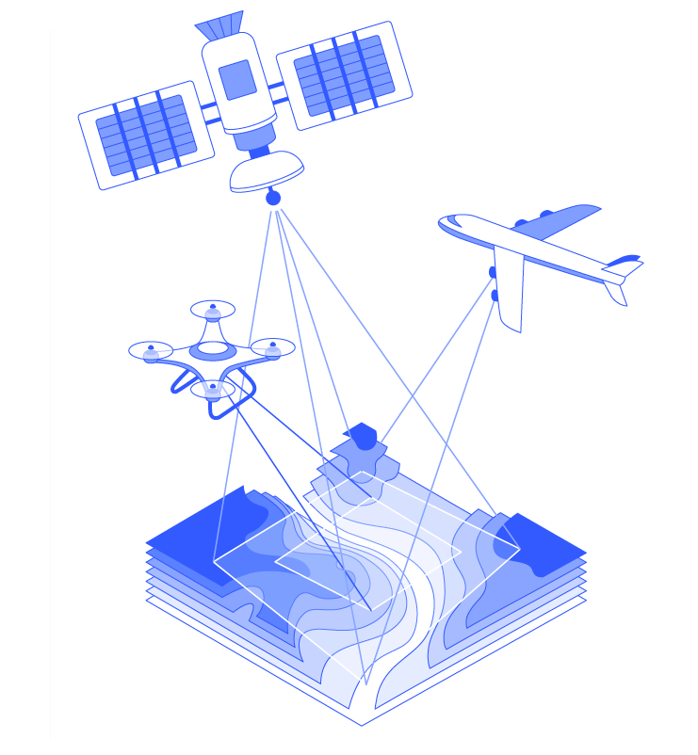
Государственный комитет по имуществу Республики Беларусь
Опыт создания эталонного метрологического полигона для поверки бортового геодезического оборудования и калибровки аэросъемочного оборудования беспилотных авиационных систем
Л.А. Мицевич - начальник отдела фотограмметрических работ, к.т.н.
Е.А. Прус - начальник отдела метрологии, стандартизации, поверки
Топографо-геодезическое республиканское
унитарное предприятие «Белгеодезия»

Slide 2

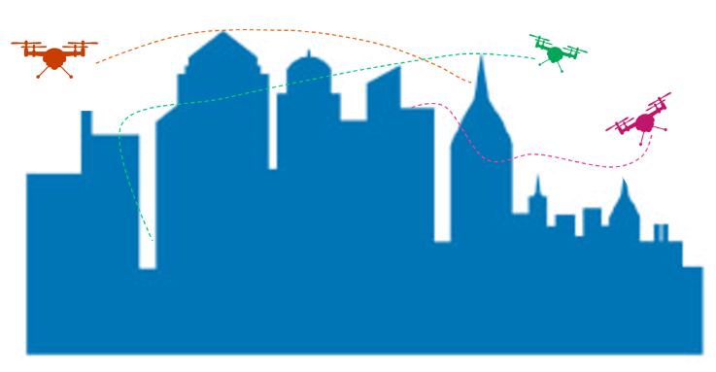

ЦЕЛИ И ЗАДАЧИ СОЗДАНИЯ ЭТАЛОННОГО ПРОСТРАНСТВЕННОГО ПОЛИГОНА: ГЕОДЕЗИЯ, ФОТОГРАММЕТРИЯ, МЕТРОЛОГИЯ
Обеспечение точной и актуальной информацией о местности на территории страны
Обеспечение безопасности населения и имущества на земле при использовании БАС
Повышение уровня безопасности полетов малой авиации и движения беспилотного транспорта
Поверка бортового геодезического оборудования в сфере геодезических измерений в соответствии с законом ˮОб обеспечении единства измерений“ от 11 ноября 2019 г. № 254-З
Фотограмметрическая калибровка аэросъемочного оборудования;
Поверка и калибровка съемочных систем воздушных и наземных лазерных сканеров;
Определение оптимальных параметров съемки различными видами сенсоров для выполнения инженерных задач, работ специального назначения.

Slide 3
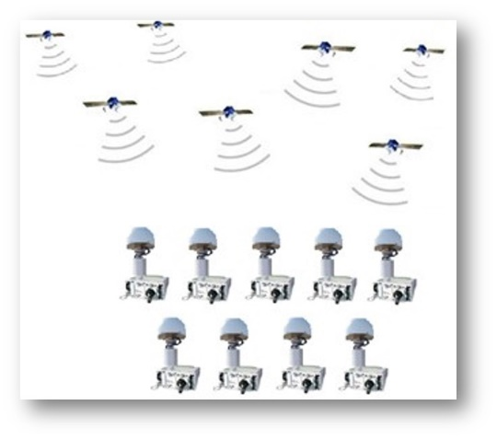
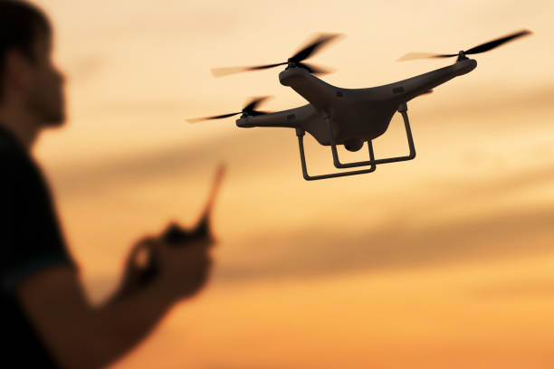


ОБЕСПЕЧЕНИЕ ТОЧНОСТИ ОПРЕДЕЛЕНИЯ МЕСТОПОЛОЖЕНИЯ БАС В РЕЖИМЕ RTK
с использованием ССТП Республики Беларусь
Автономное определение пространственного положения БАС в полете

Slide 4
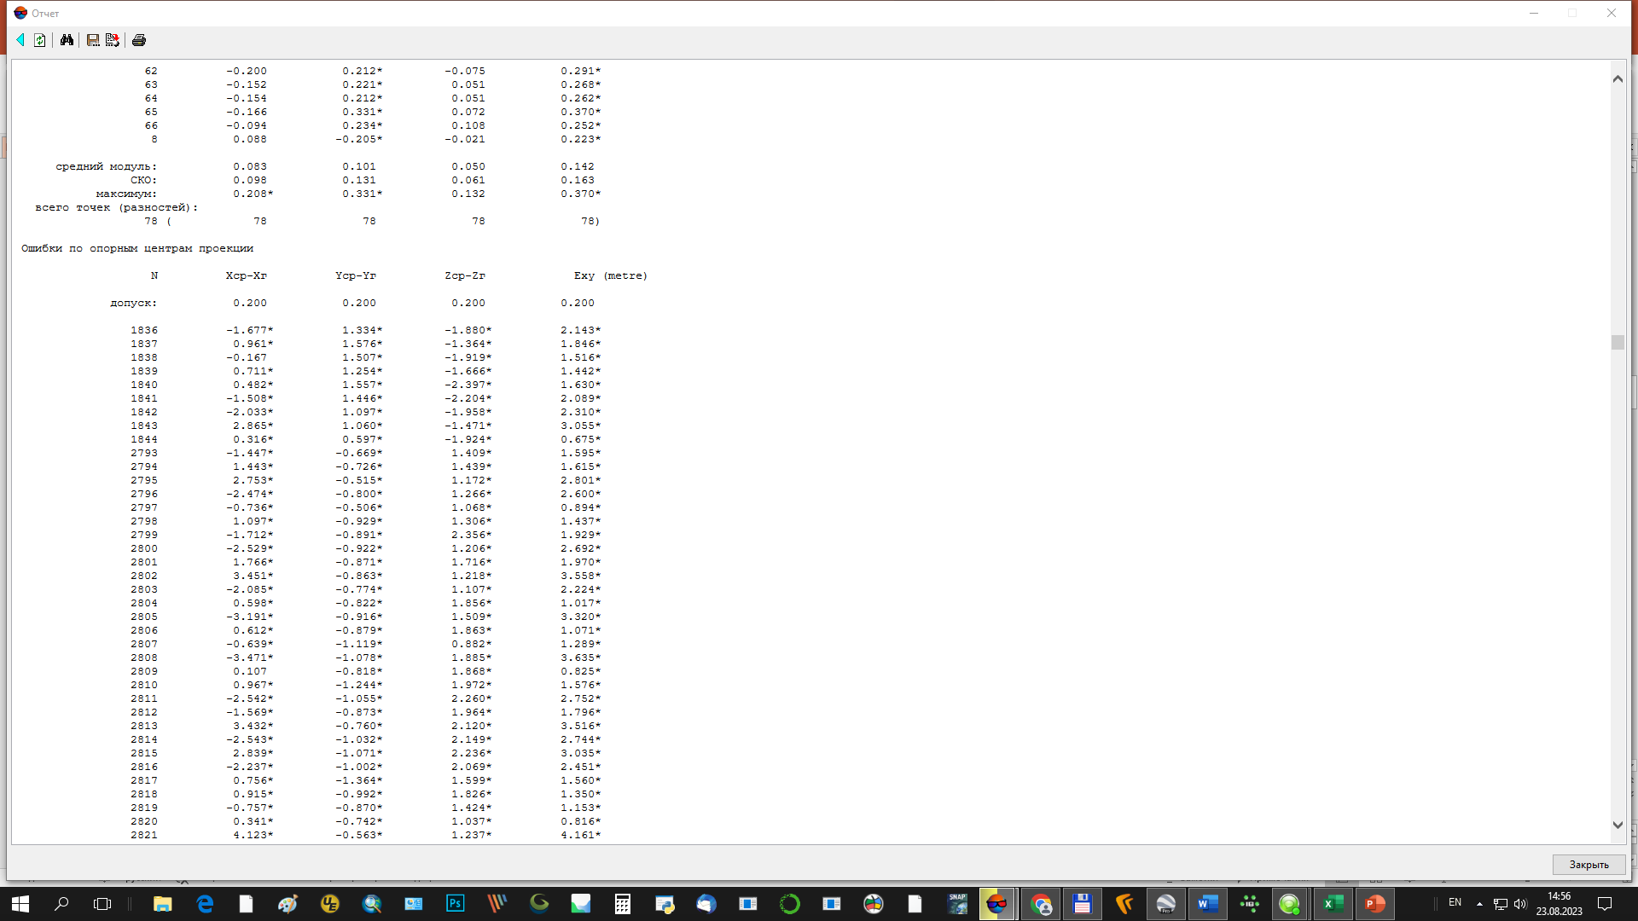
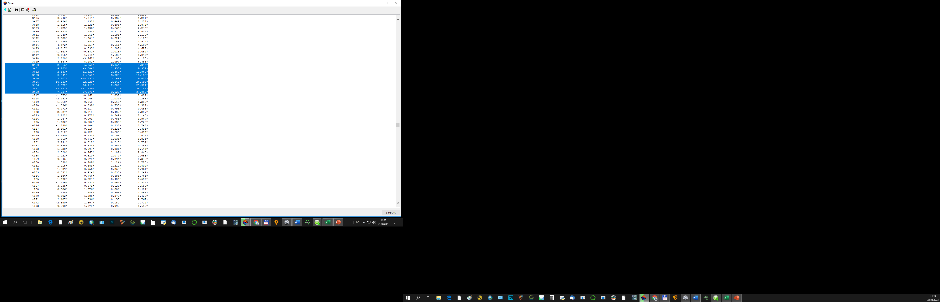
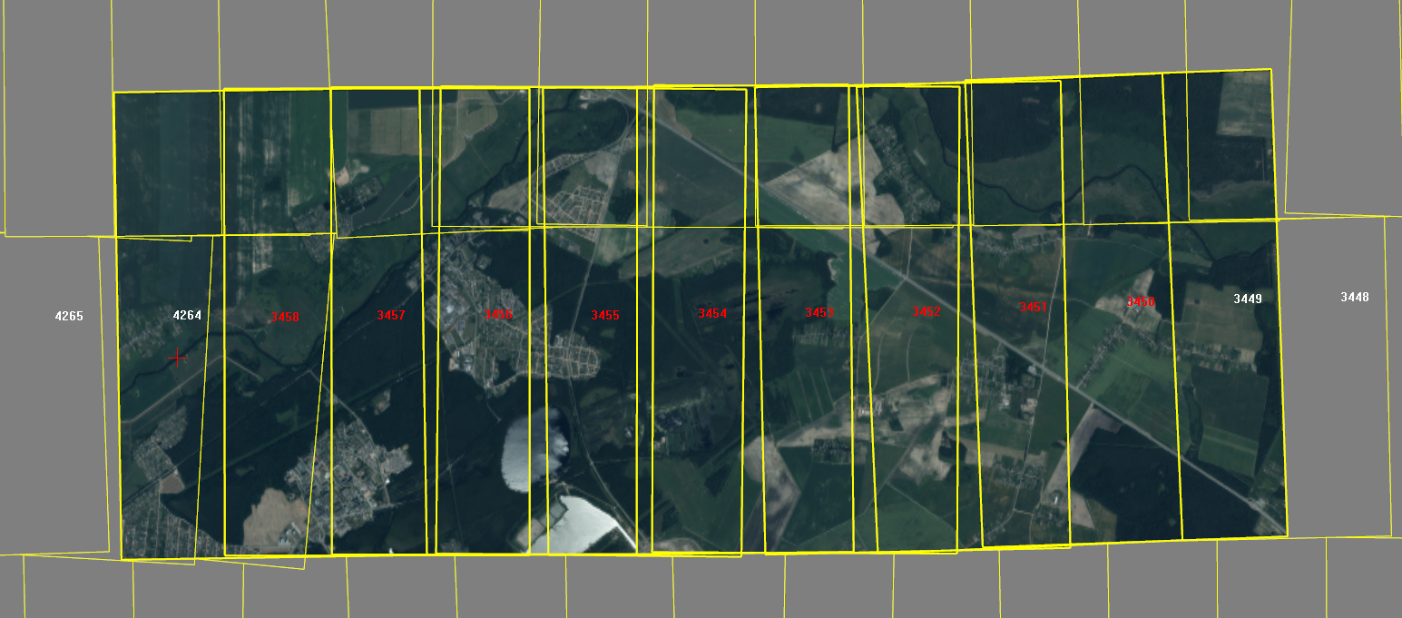
ПОВЫШЕНИЕ ТОЧНОСТИ ОПРЕДЕЛЕНИЯ ПОЛОЖЕНИЯ БАС В ПОЛЕТЕ
с использованием поправок в координаты центров проекций аэроснимков в режиме RTK
Поправки из отчета об уравнивании центров проекций аэроснимков (сбой в полете - 7-37 м)

Slide 5
ПРОЕКТИРОВАНИЕ РАБОТ
ПО СОЗДАНИЮ ЭТАЛОННОГО ПРОСТРАНСТВЕННОГО ПОЛИГОНА
1. Техническое проектирование работ по созданию ЭПП в предприятии - объект Б.10.3388_Логойский
2. Выбор участка для создания эталонного пространственного полигона осуществлялся согласно требования к метрологическим характеристикам средств измерений, определяющим возможность практического получения результатов измерений:
- перепад высот не менее 1/3 предполагаемой высоты полета БАС (37 м и более с учетом строений и растительности );
- 3 и более опорных пунктов в пределах прямой видимости;
- наличие четких контуров для определения координат контрольных точек;
- наличие разных видов ландшафта – поле, древесная растительность, водоем, населенный пункт, дорожная сеть, линии электропередач;
- отсутствие запретных зон, зон ограничений для проведения аэросъемки.
3. Выбор мест для размещения опорных пунктов и контрольных точек:
- преимущественно на хорошо освещенных возвышениях с плоским рельефом;
- отсутствие теней от деревьев и других объектов;
- равномерное размещение по территории геополигона согласно правил для выполнения блочной триангуляции

Slide 6
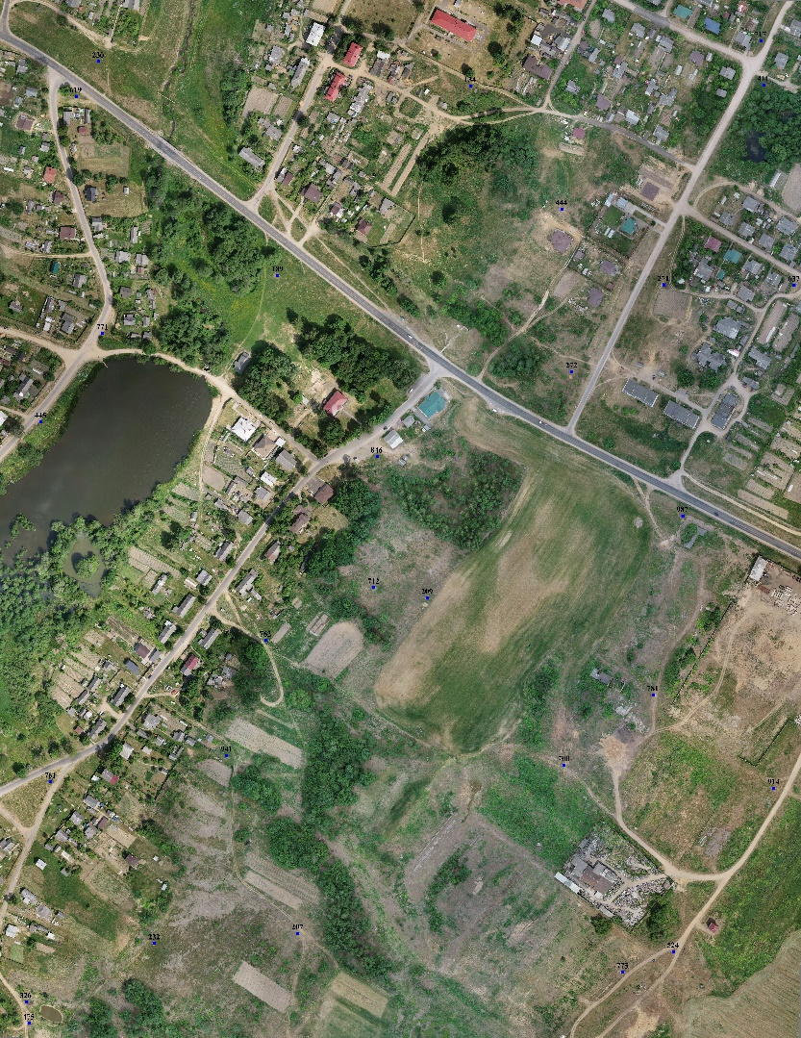
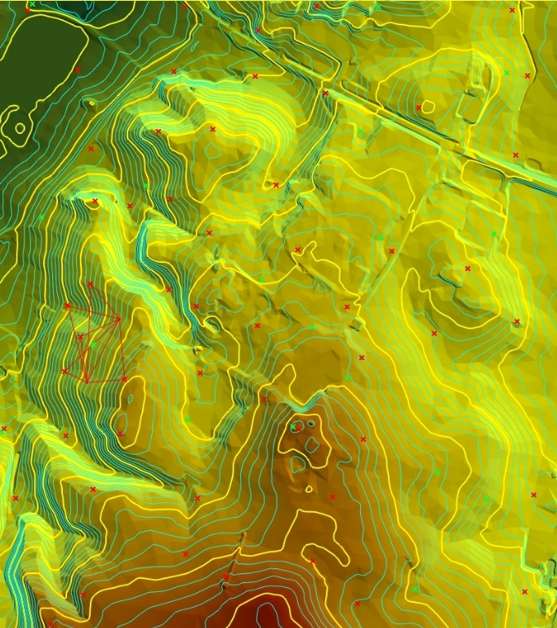
ПОДБОР ТЕРРИТОРИИ ДЛЯ СОЗДАНИЯ ПРОСТРАНСТВЕННОГО ПОЛИГОНА

Slide 7
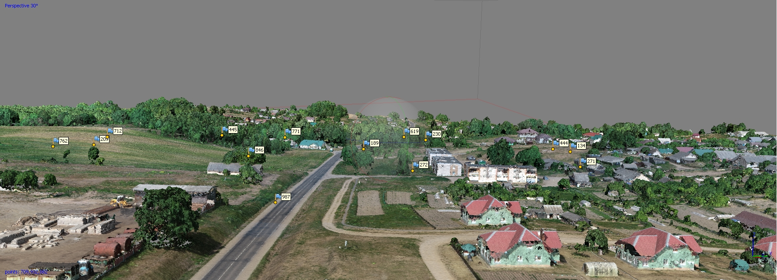
ФОТОРЕАЛИСТИЧНАЯ МОДЕЛЬ, ПОСТРОЕННАЯ ПО ОБЛАКУ ТОЧЕК

Slide 8
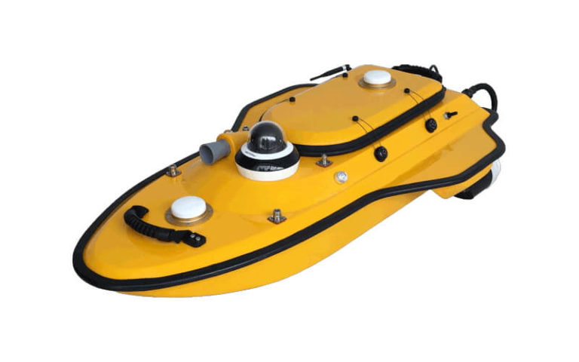
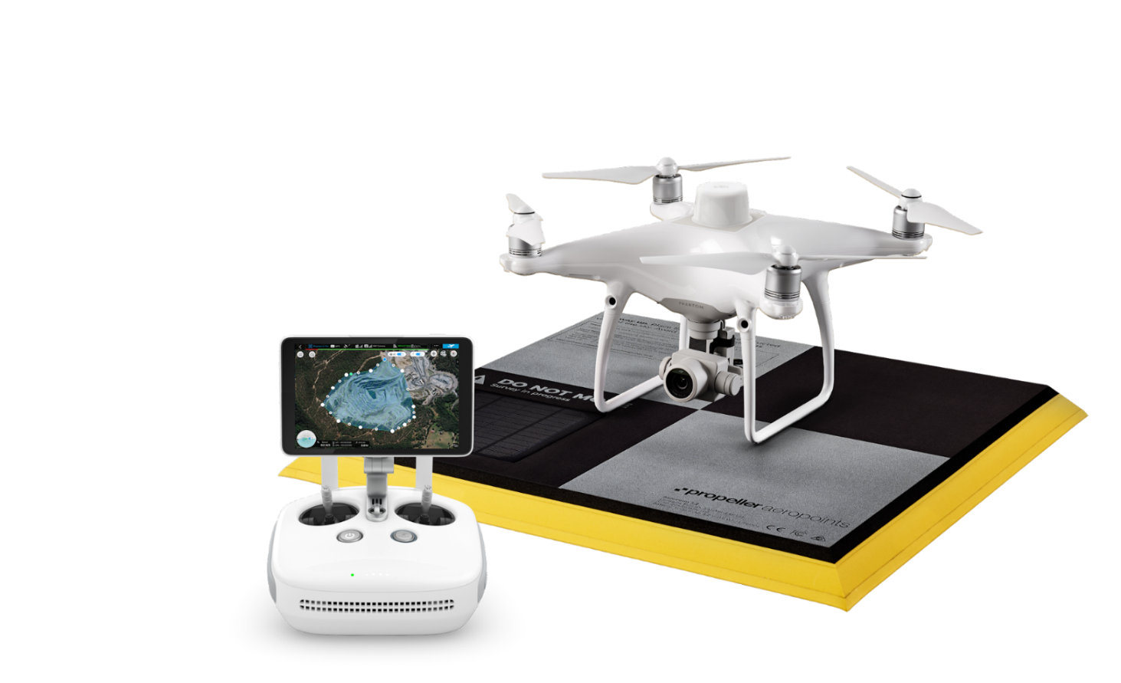
МЕТРОЛОГИЯ И БЕСПИЛОТНЫЕ СИСТЕМЫ
На основании п.2 статьи 5 Закона Республики Беларусь ˮОб обеспечении единства измерений“ от 11 ноября 2019 г. № 254-З (далее – Закон) осуществление геодезической и картографической деятельности является сферой законодательной метрологии
Беспилотная авиационная (наземная, надводная) съемочная система является рабочим инструментом при выполнении съемок различного назначения, в том числе специального
Следовательно, беспилотная съемочная система, используемая в качестве инструмента, является средством измерений геометрических величин и должна проходить метрологическую оценку в сфере законодательной метрологии

Slide 9
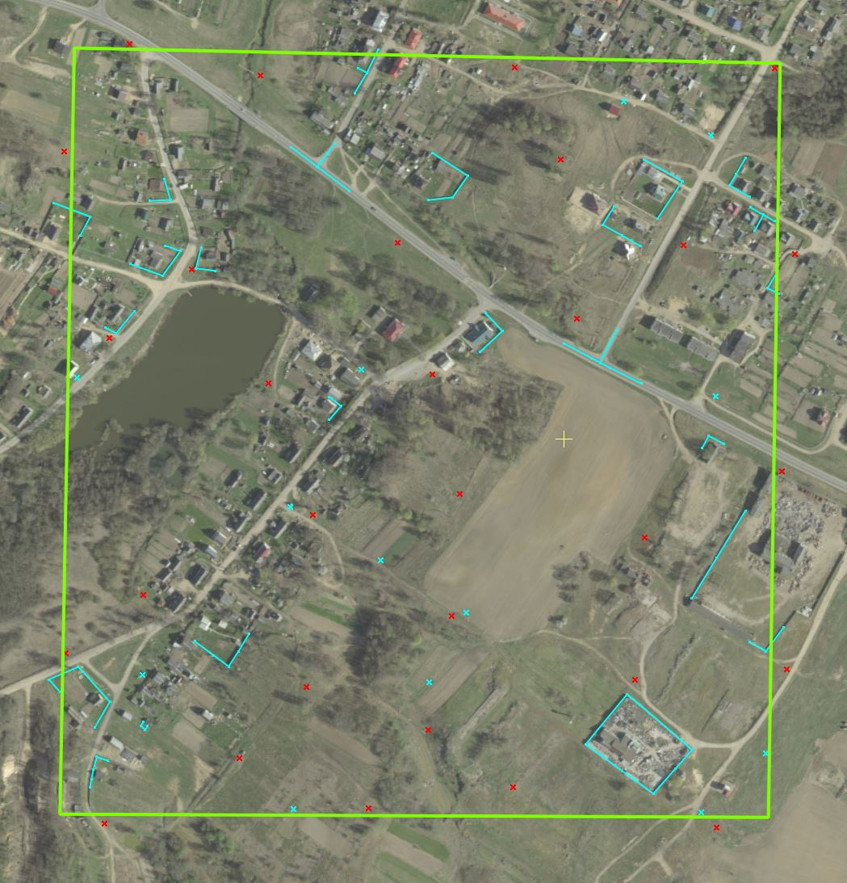
ЭТАПЫ РАБОТ ПО СОЗДАНИЮ И СЕРТИФИКАЦИИ ПРОСТРАНСТВЕННОГО ПОЛИГОНА В КАЧЕСТВЕ ТИПА СРЕДСТВ ИЗМЕРЕНИЙ
Создание устойчивого эталонного пространственного полигона;
Проведение метрологической оценки, определение метрологических характеристик пространственного полигона;
Разработка общей методики проведения метрологической оценки беспилотных аэросъемочных систем с различной полезной нагрузкой;
Внесение в Государственный реестр средств измерений серий беспилотных аэросъемочных систем;
Аккредитация поверочной лаборатории на право осуществления работ по метрологической оценке беспилотных аэросъемочных систем

Slide 10
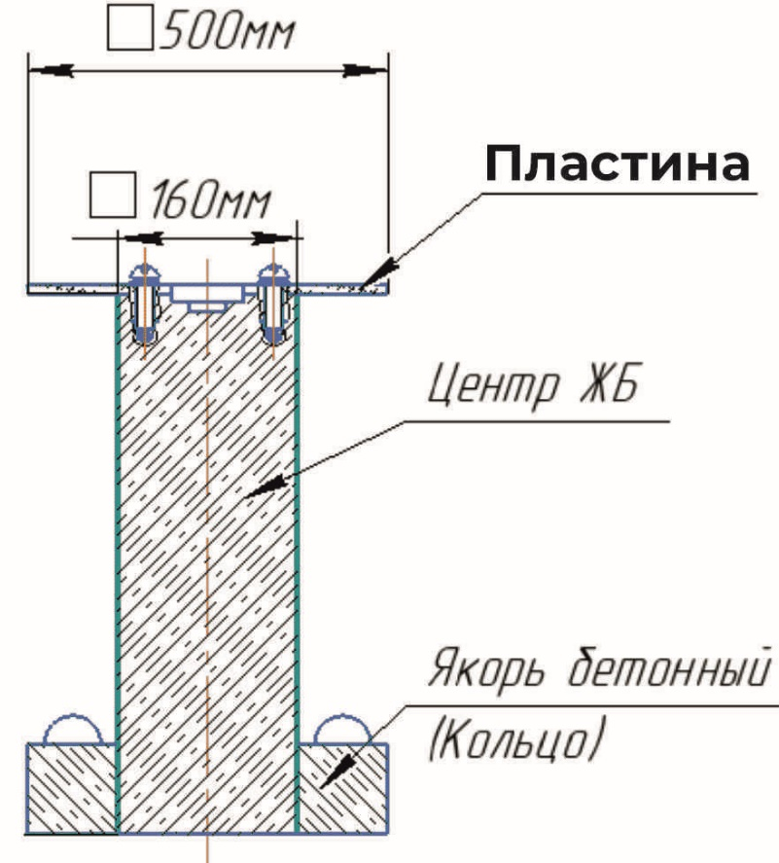

ГЕОДЕЗИЧЕСКИЕ РАБОТЫ: РЕКОГНОСЦИРОВКА И ЗАКЛАДКА ЦЕНТРОВ
ОПОРНЫХ ПУНКТОВ

Slide 11
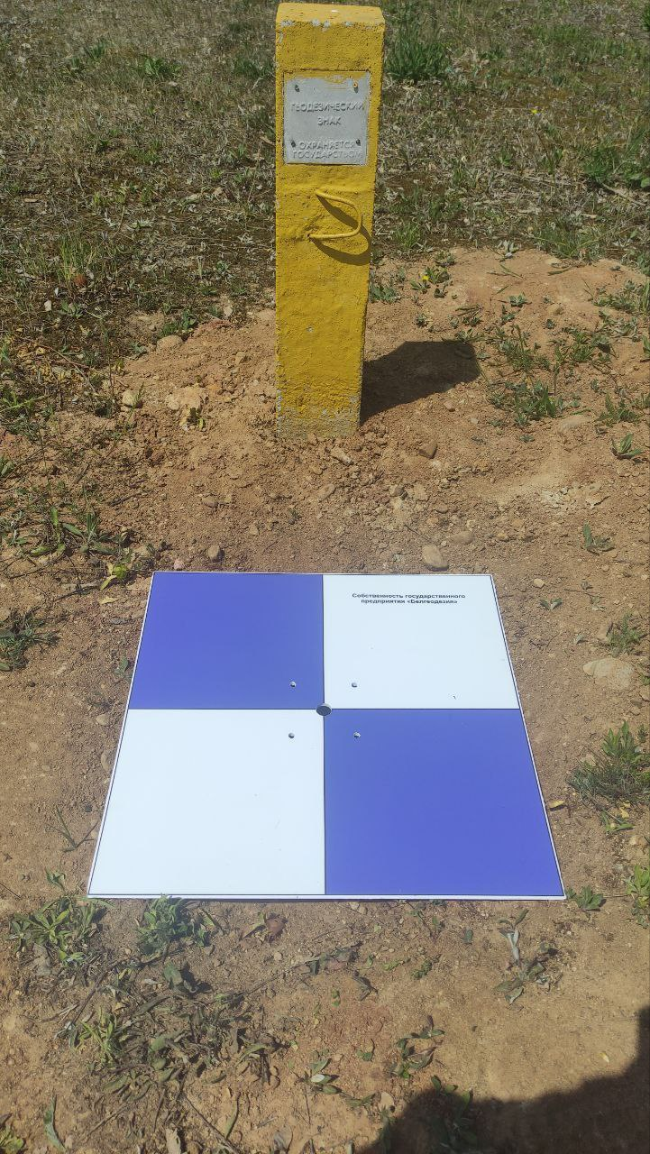
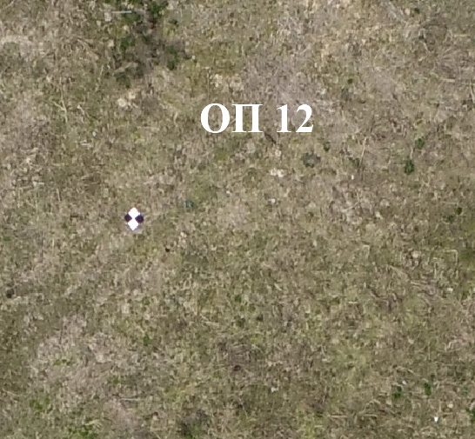
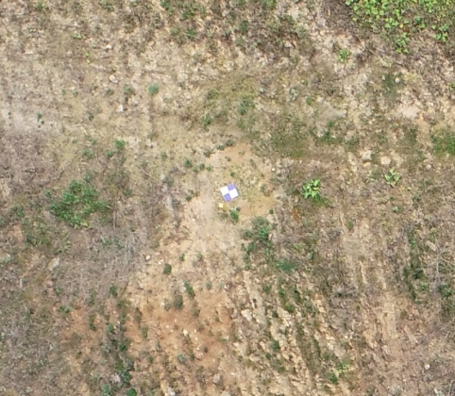
ВНЕШНИЙ ВИД ЦЕНТРА ОПОРНОГО ПУНКТА
Пример изображения опознака на аэроснимке
с пространственным разрешением 0.05 м с высоты 100 и 150 м

Slide 12
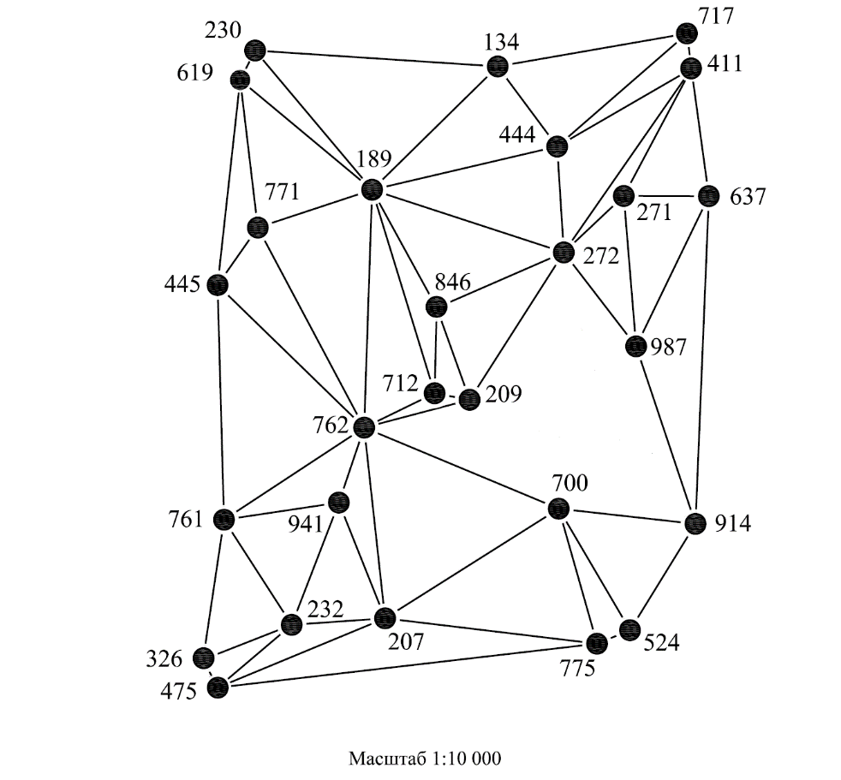
ОПРЕДЕЛЕНИЕ ТРЕХМЕРНЫХ КООРДИНАТ ЦЕНТРОВ ОПОРНЫХ ПУНКТОВ СПУТНИКОВЫЕ НАБЛЮДЕНИЯ
После проведения нескольких полетов над местностью и создания технического проекта были проведены следующие работы:
Заложены 28 геодезических пунктов на уровне ниже глубины промерзания, измерены 50 контрольных точек (четкие контуры местности);
Проведены спутниковые наблюдения по программе I класса;
Камеральные работы и исследования метрологических характеристи;
Дополнительные исследования на сохранность совместно с работниками РУП ”БелГИМ“
СХЕМА УРАВНИВАНИЯ ОПОРНО-ГЕОДЕЗИЧЕСКОЙ СЕТИ

Slide 13
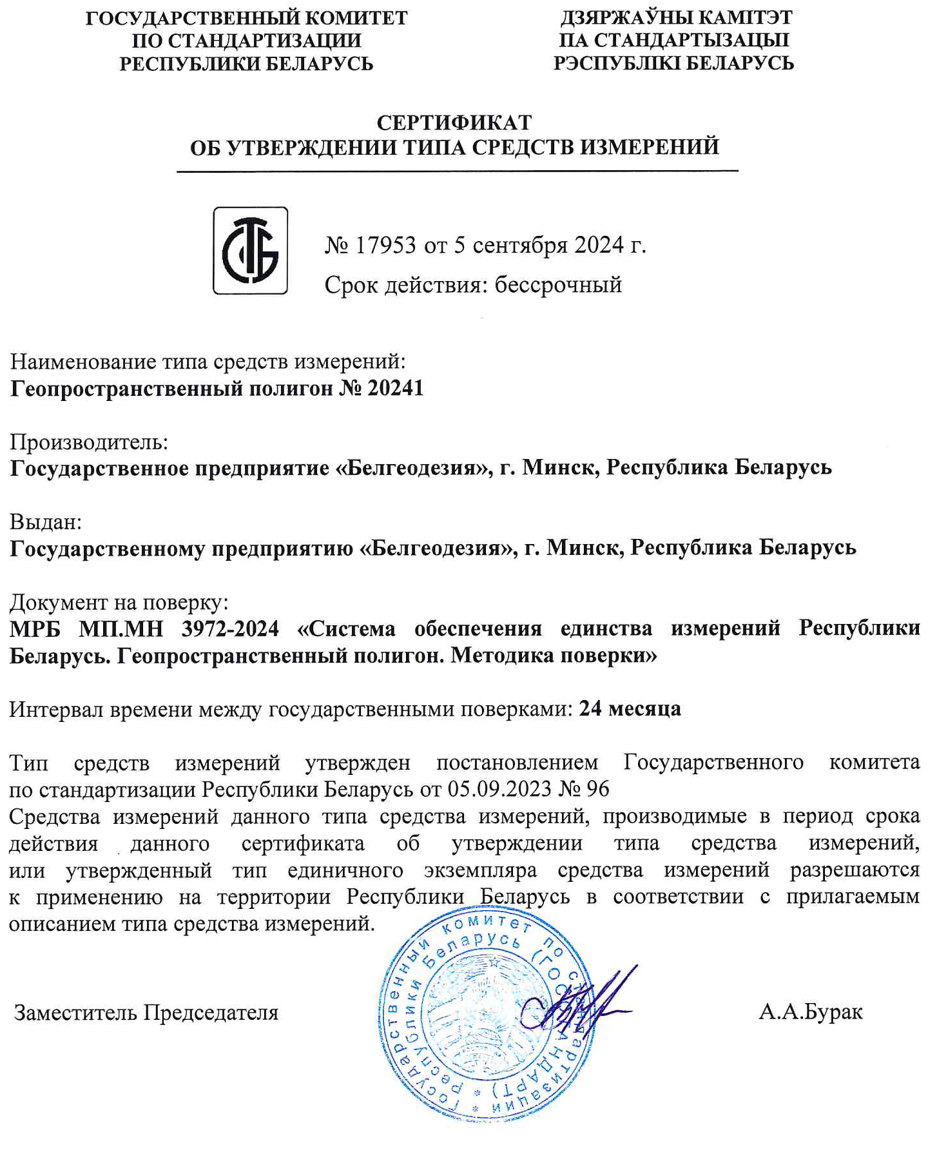
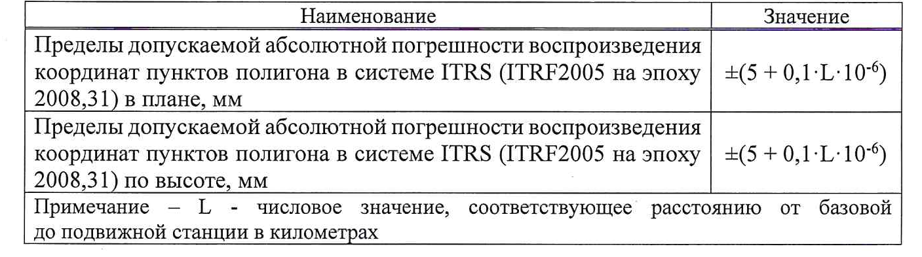
Внесение в Государственный реестр средств измерений
Республики Беларусь
По результатам прохождения экспертиз и полевых независимых измерений организацией РУП ”БелГИМ“
Геопространственный полигон признан как средство измерений и внесен в Государствернный реестр средств измерений Республики Беларусь со следующими характеристиками:

Slide 14
РАЗРАБОТКА МЕТОДИКИ ПОВЕРКИ БОРТОВОГО ГЕОДЕЗИЧЕСКОГО ОБОРУДОВАНИЯ
с применением фотограмметрических методов в режиме постобработки
Средство измерения –геопространственный полигон
Фотограмметрическая калибровка аэросъемочной камеры
Определение центров проекций аэроснимков методом обратной фотограмметрической засечки
Определение расхождений в координатах центров проекций аэроснимков
Определение накопленной погрешности
Апробация методики

Slide 15
РАЗРАБОТКА МЕТОДИКИ ПОВЕРКИ БОРТОВОГО ГЕОДЕЗИЧЕСКОГО ОБОРУДОВАНИЯ
с применением метода прямых измерений в режиме RTK
Средство измерения –геопространственный полигон
Определение центров проекций аэроснимков в режиме RTK на 5-10 опорных пунктах в разные дни, в разных условиях
Определение расхождений в координатах центров проекций аэроснимков с эталонными координатами
Определение постоянных и случайных погрешностей, связанных с погодными условиями др.
Апробация методики

Slide 16
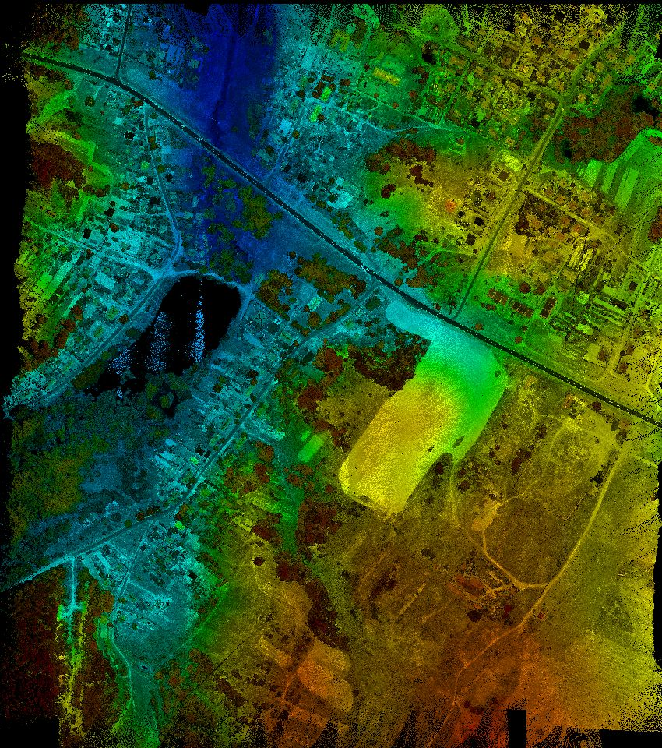
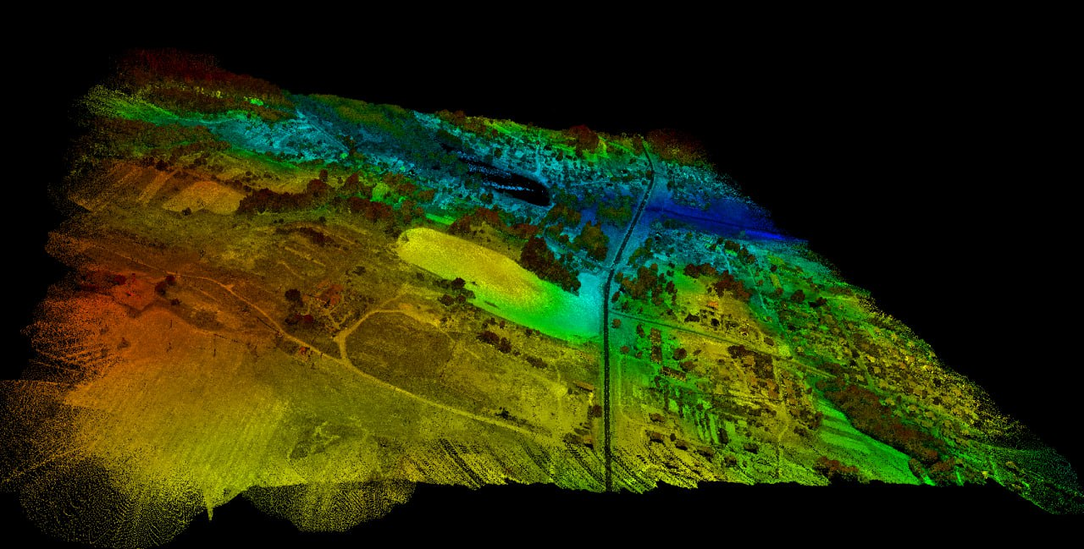
Опытные испытания воздушного лазерного сканера Alpha Air 10 (CHCNAV, КНР)
Точность определений координат точек в облаке, полученном воздушным лазерным сканером AA10 составила 0.01- 0.02 м по трем координатным осям

Slide 17
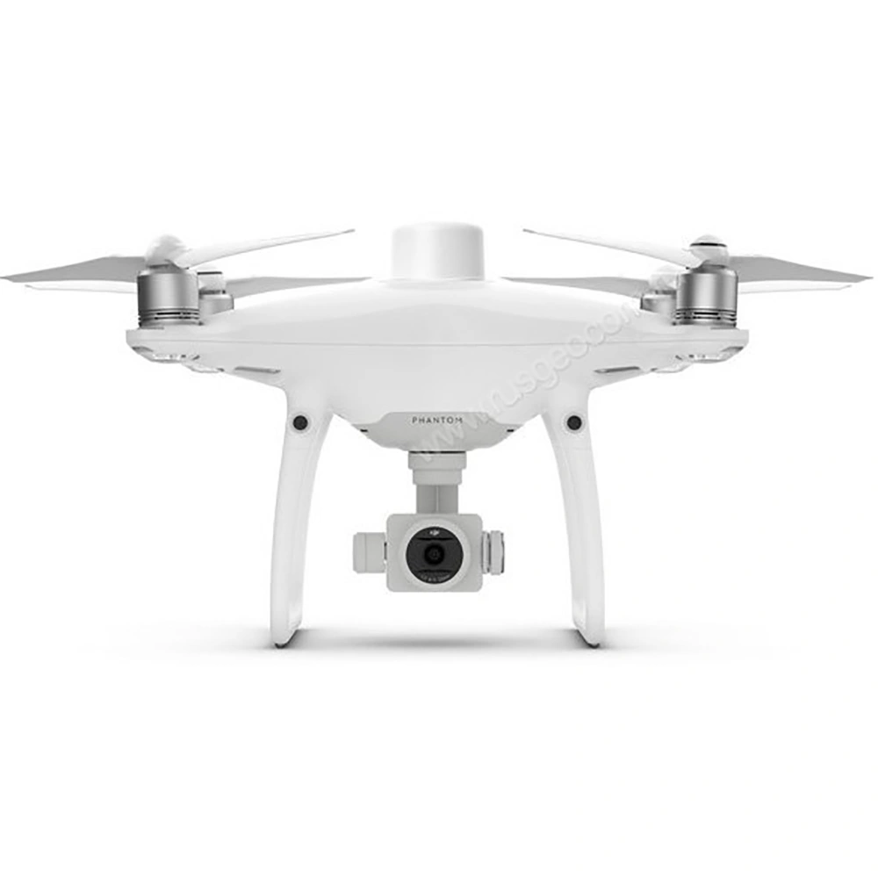
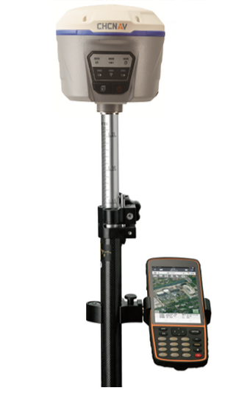

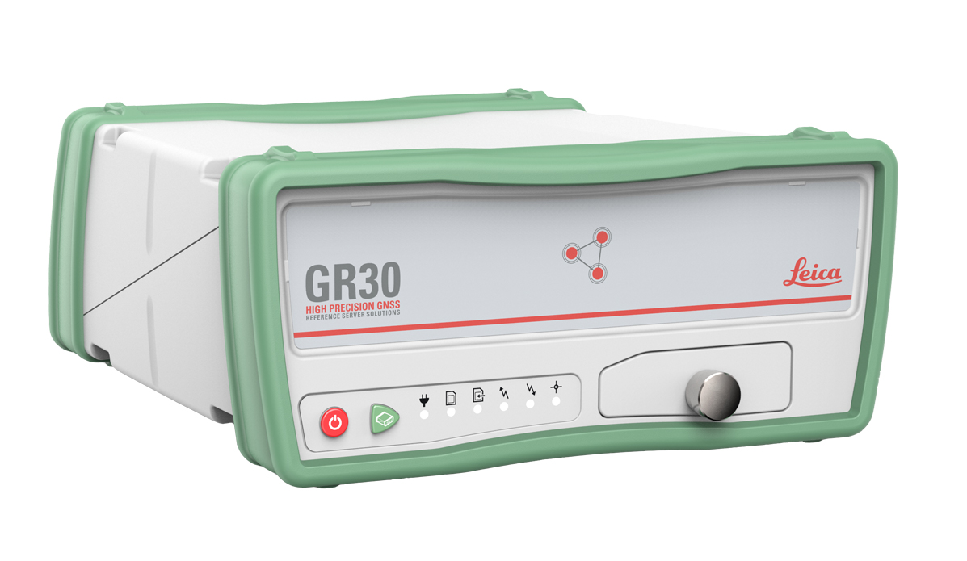


    ПЕРСПЕКТИВЫ ПРИМЕНЕНИЯ ПРОСТРАНСТВЕННОГО ПОЛИГОНА
Определение метрологических характеристик навигационной аппаратуры беспилотных авиационных систем;
3d МЕТРОЛОГИЯ - определение свойств материалов съемки, полученной воздушными лазерными сканерами или комбинированными аэросъемочными системами;
Исследовательские и научные-технические разработки;
Расширение возможностей пространственного полигона для целей определения параметров космических снимков с новых сенсоров

Slide 18
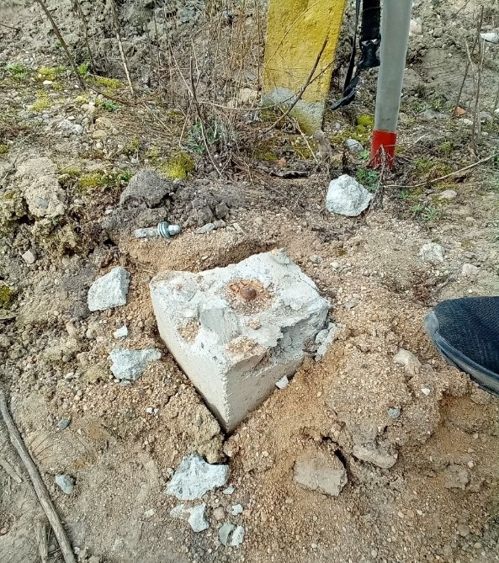

ПРОБЛЕМЫ
Сложности при регистрации и эксплуатации БАС
Необходимость проводить постоянное обучение (и переподготовку) управлению БАС, работам со съемочными системами и технологиям обработки материалов съемок
Необходимость дополнительного вовлечения других хозяйственных направлений
Необходимость создания и постоянного пополнения базы знаний для действующих и новых операторов БАС
Вандализм со стороны населения

Slide 19

Спасибо за внимание!
Государственный комитет
по имуществу Республики Беларусь
Топографо-геодезическое республиканское унитарное предприятие “Белгеодезия”
220029, пр-т Машерова, 17,
Минск, Республика Беларусь
+375 17 334 79 49
+375 17 334 73 19 (факс)
E-mail: LRP@belgeodesy.by
www.geo.by

